Slide 1
введение Законодательные основы технического регулирования
Стандартизация, сертификация, управление качеством продуктов животного происхождения

Slide 2
Цель освоения дисциплины
изучение теоретических основ стандартизации, подтверждения соответствия, и управления качеством
приобретение теоретических знаний, формирование умений и навыков работы с техническими регламентами, стандартами и другими нормативными документами

Slide 3
Литература
Бессонова Л.П. Метрология, стандартизация и сертификация продуктов животного происхождения учебник / Л. П. Бессонова. Л В Антипова. — СПб.: ГИОРД. 2013. — 592 с.: ил.
Стандартизация, технология переработки и хранения продукции животноводства: Учебное пособие. 2-е изд., перераб. и доп. — СПб.: Издательство «Лань», 2012. — 624 с.: ил
Сергеев А.Г., Терегеря В.В. Метрология, стандартизация и сертификация : учебник . — М. : Изд. Юрайт, 2010. — 820 с.
Боровков М.Ф. Ветеринарно-санитарная экспертиза с основами технологии и стандартизации продуктов животноводства : учебник для вузов. — СПб : Лань, 2007, 2008 (2-е изд.), 2010 (3-е изд., доп. и перераб.). - 448 с.
Лифиц И.М. Стандартизация, метрология и сертификация : учебник / И.М. Лифиц. — 8-е изд., перераб. и доп. — М. : Юрайт-Издат, 2009. — 412
Герасимова Е.Б., Герасимов Б.И. Метрология, стандартизация и сертификация : уч. пособие. — М. : ФОРУМ : ИНФРА-М, 2008. — 224 с.

Slide 4
Разделы дисциплины
Основы стандартизации
Оценка соответствия продукции животного происхождения Регламенты Таможенного союза:
о безопасности пищевой продукции
пищевая продукция в части ее маркировки
о безопасности мяса и мясной продукции,
о безопасности молока и молочной продукции
Управление качеством

Slide 5
Самостоятельная работа
Международные организации по стандартизации:
ISO (International Standard Organization)
МЭК (Международная электротехническая комиссия)
Единая система оценки соответствия в Таможенном союзе. Евразийская экономическая комиссия
Порядок применения знака соответствия и знака обращения на рынке
Зарубежные системы сертификации
Понятие жизненного цикла продукции. Характеристика видов деятельности в области качества

Slide 6
Техническое Регулирование
правовое регулирование отношений в области установления, применения и исполнения обязательных требований к продукции или к продукции и связанным с требованиями к продукции процессам проектирования (включая изыскания), производства, строительства, монтажа, наладки, эксплуатации, хранения, перевозки, реализации и утилизации, а также в области установления и применения на добровольной основе требований к продукции, процессам проектирования (включая изыскания), производства, строительства, монтажа, наладки, эксплуатации, хранения, перевозки, реализации и утилизации, выполнению работ или оказанию услуг и правовое регулирование отношений в области оценки соответствия

Slide 7
Принципы технического регулирования
применения единых правил установления требований к продукции или к продукции и связанным с требованиями к продукции процессам проектирования (включая изыскания), производства, строительства, монтажа, наладки, эксплуатации, хранения, перевозки, реализации и утилизации, выполнению работ или оказанию услуг;
соответствия технического регулирования уровню развития национальной экономики, развития материально-технической базы, а также уровню научно-технического развития;
независимости органов по аккредитации, органов по сертификации от изготовителей, продавцов, исполнителей и приобретателей, в том числе потребителей;
единой системы и правил аккредитации (аккредитация - официальное признание органом по аккредитации компетентности физического или юридического лица выполнять работы в определенной области оценки соответствия)
единства правил и методов исследований (испытаний) и измерений при проведении процедур обязательной оценки соответствия;
единства применения требований технических регламентов независимо от видов или особенностей сделок;
недопустимости ограничения конкуренции при осуществлении аккредитации и сертификации;
недопустимости совмещения одним органом полномочий по государственному контролю (надзору), за исключением осуществления контроля за деятельностью аккредитованных лиц, с полномочиями по аккредитации или сертификации;
недопустимости совмещения одним органом полномочий по аккредитации и сертификации;
недопустимости внебюджетного финансирования государственного контроля (надзора) за соблюдением требований технических регламентов;
недопустимости одновременного возложения одних и тех же полномочий на два и более органа государственного контроля (надзора) за соблюдением требований технических регламентов.

Slide 8
Технический регламент
документ, который принят международным договором Российской Федерации, подлежащим ратификации в порядке, установленном законодательством Российской Федерации, или в соответствии с международным договором Российской Федерации, ратифицированным в порядке, установленном законодательством Российской Федерации, или федеральным законом, или указом Президента Российской Федерации, или постановлением Правительства Российской Федерации, или нормативным правовым актом федерального органа исполнительной власти по техническому регулированию и устанавливает обязательные для применения и исполнения требования к объектам технического регулирования (продукции или к продукции и связанным с требованиями к продукции процессам проектирования (включая изыскания), производства, строительства, монтажа, наладки, эксплуатации, хранения, перевозки, реализации и утилизации)

Slide 9
Цели принятия технических регламентов
защита жизни или здоровья граждан, имущества физических или юридических лиц, государственного или муниципального имущества
охрана окружающей среды, жизни или здоровья животных и растений
предупреждение действий, вводящих в заблуждение приобретателей, в том числе потребителей
обеспечение энергетической эффективности и ресурсосбережения

Slide 10
Содержание и применение технических регламентов
Технические регламенты с учетом степени риска причинения вреда устанавливают минимально необходимые требования, обеспечивающие:
безопасность излучений;
биологическую безопасность;
взрывобезопасность;
механическую безопасность;
пожарную безопасность;
безопасность продукции (технических устройств, применяемых на опасном производственном объекте);
термическую безопасность;
химическую безопасность;
электрическую безопасность;
радиационную безопасность населения;
электромагнитную совместимость в части обеспечения безопасности работы приборов и оборудования;
единство измерений;
другие виды безопасности

Slide 11
Стандартизация
деятельность по установлению правил и характеристик в целях их добровольного многократного использования, направленная на достижение упорядоченности в сферах производства и обращения продукции и повышение конкурентоспособности продукции, работ или услуг (англ. standart — образец, эталон)

Slide 12
Принципы стандартизации
добровольного применения документов в области стандартизации;
максимального учета при разработке стандартов законных интересов заинтересованных лиц;
применения международного стандарта как основы разработки национального стандарта, за исключением случаев, если такое применение признано невозможным вследствие несоответствия требований международных стандартов климатическим и географическим особенностям Российской Федерации, техническим и (или) технологическим особенностям или по иным основаниям либо Российская Федерация в соответствии с установленными процедурами выступала против принятия международного стандарта или отдельного его положения;
недопустимости создания препятствий производству и обращению продукции, выполнению работ и оказанию услуг в большей степени, чем это минимально необходимо для выполнения целей, стандартизации;
недопустимости установления таких стандартов, которые противоречат техническим регламентам;
обеспечения условий для единообразного применения стандартов.

Slide 13
Цели стандартизации
безопасность продукции, работ, услуг для жизни и здоровья людей, окружающей среды и имущества;
совместимость и взаимозаменяемость изделий;
качество продукции, работ и услуг в соответствии с уровнем развития научно-технического прогресса;
единство измерений;
экономию всех видов ресурсов;
безопасность хозяйственных объектов, связанную с возможностью возникновения различных катастроф (природного и техногенного характера) и чрезвычайных ситуаций;
обороноспособность и мобилизационную готовность страны.

Slide 14
Задачи стандартизации
установление требований к техническому уровню и качеству продукции, сырья, материалов, полуфабрикатов и комплектующих изделий, а также норм, требований и методов в области проектирования и производства продукции, позволяющих ускорять внедрение прогрессивных методов производства продукции высокого качества и ликвидировать нерациональное многообразие видов, марок и размеров;
развитие унификации и агрегатирования промышленной продукции как важнейшего условия специализации производства; комплексной механизации и автоматизации производственных процессов, повышение уровня взаимозаменяемости, эффективности эксплуатации и ремонта изделий;
обеспечение единства и достоверности измерений в стране, создание и совершенствование государственных эталонов единиц физических величин, также методов и средств измерений высшей точности;
разработка унифицированных систем документации, систем классификации и кодирования технико-экономической информации;
принятие единых терминов и обозначений в важнейших областях науки, техники, отраслях народного хозяйства;
формирование системы стандартов безопасности труда, систем стандартов в области охраны природы и улучшения использования природных ресурсов;
создание благоприятных условий для внешнеторговых, культурных и научно-технических связей.

Slide 15
Функции стандартизации
Функция упорядочения – преодоление неразумного многообразия объектов (раздутая номенклатура продукции, ненужное многообразие документов). Она сводится к упрощению и ограничению. Житейский опыт говорит: чем объект более упорядочен, тем он лучше вписывается в окружающую предметную и природную среду с ее требованиями и законами.
Охранная (социальная) функция – обеспечение безопасности потребителей продукции и услуг, изготовителей и государства, объединение усилий человечества по защите природы от техногенного воздействия цивилизации.
Ресурсосберегающая функция обусловлена ограниченностью материальных, энергетических, трудовых и природных ресурсов и заключается в установлении в нормативных документах обоснованных ограничений на расходование ресурсов.
Коммуникативная функция обеспечивает общение и взаимодействие людей, в частности специалистов, путем личного обмена или использования документальных средств, аппаратных (компьютерных, спутниковых и пр.) систем и каналов передачи сообщений. Эта функция направлена на преодоление барьеров в торговле и содействие научно-техническому и экономическому сотрудничеству.
Цивилизующая функция направлена на повышение качества продукции и услуг как составляющей качества жизни. Стандарты отражают степень общественного развития страны, т. е. уровень цивилизации.
Информационная функция. Стандартизация обеспечивает материальное производство, науку и технику и другие сферы нормативными документами, эталонами мер, образцами – эталонами продукции, каталогами продукции как носителями ценной творческой и управленческой информации. Ссылка в договоре (контракте) на стандарт является наиболее удобной формой информации о качестве товара как главного условия договора (контракта).
Функция нормотворчества и правоприменения проявляется в узаконивании требований к объектам стандартизации в форме обязательного стандарта (или другого НД) и его всеобщем применении в результате придания документу юридической силы. Соблюдение обязательных требований НД обеспечивается, как правило, принудительными мерами (санкциями) экономического, административного и уголовного характера

Slide 16
Документы в области стандартизации
национальные стандарты;
правила стандартизации, нормы и рекомендации в области стандартизации;
применяемые в установленном порядке классификации, общероссийские классификаторы технико-экономической и социальной информации;
стандарты организаций;
своды правил;
международные стандарты, региональные стандарты, региональные своды правил, стандарты иностранных государств и своды правил иностранных государств, зарегистрированные в Федеральном информационном фонде технических регламентов и стандартов;
надлежащим образом заверенные переводы на русский язык международных стандартов, региональных стандартов, региональных сводов правил, стандартов иностранных государств и сводов правил иностранных государств, принятые на учет национальным органом Российской Федерации по стандартизации;
предварительные национальные стандарты.

Slide 17
Стандарт
документ, в котором в целях добровольного многократного использования устанавливаются характеристики продукции, правила осуществления и характеристики процессов проектирования (включая изыскания), производства, строительства, монтажа, наладки, эксплуатации, хранения, перевозки, реализации и утилизации, выполнения работ или оказания услуг. Стандарт также может содержать правила и методы исследований (испытаний) и измерений, правила отбора образцов, требования к терминологии, символике, упаковке, маркировке или этикеткам и правилам их нанесения

Slide 18
Виды стандартов
международный стандарт — стандарт, принятый международной организацией;
национальный стандарт — стандарт, утвержденный национальным органом Российской Федерации по стандартизации;
предварительный национальный стандарт - документ в области стандартизации, который утвержден национальным органом Российской Федерации по стандартизации и срок действия которого ограничен;
стандарт иностранного государства - стандарт, принятый национальным (компетентным) органом (организацией) по стандартизации иностранного государства;
региональный стандарт - стандарт, принятый региональной организацией по стандартизации;

Slide 19
Своды правил
свод правил - документ в области стандартизации, в котором содержатся технические правила и (или) описание процессов проектирования (включая изыскания), производства, строительства, монтажа, наладки, эксплуатации, хранения, перевозки, реализации и утилизации продукции и который применяется на добровольной основе в целях соблюдения требований технических регламентов;
свод правил иностранного государства - свод правил, принятый компетентным органом иностранного государства;
региональный свод правил - свод правил, принятый региональной организацией по стандартизации;

Slide 20
Подтверждение соответствия
документальное удостоверение соответствия продукции или иных объектов, процессов проектирования (включая изыскания), производства, строительства, монтажа, наладки, эксплуатации, хранения, перевозки, реализации и утилизации, выполнения работ или оказания услуг требованиям технических регламентов, положениям стандартов, сводов правил или условиям договоров;

Slide 21
Подтверждение соответствия осуществляется на основе принципов
доступность информации о порядке осуществления подтверждения соответствия заинтересованным лицам;
недопустимость применения обязательного подтверждения соответствия к объектам, в отношении которых не установлены требования технических регламентов;
установление перечня форм и схем обязательного подтверждения соответствия в отношении определенных видов продукции в соответствующем техническом регламенте;
уменьшение сроков осуществления обязательного подтверждения соответствия и затрат заявителя;
недопустимость принуждения к осуществлению добровольного подтверждения соответствия, в том числе в определенной системе добровольной сертификации;
защита имущественных интересов заявителей, соблюдения коммерческой тайны в отношении сведений, полученных при осуществлении подтверждения соответствия;
недопустимости подмены обязательного подтверждения соответствия добровольной сертификацией

Slide 22
Формы подтверждения соответствия
сертификация - форма осуществляемого органом по сертификации подтверждения соответствия объектов требованиям технических регламентов, положениям стандартов, сводов правил или условиям договоров (лат. sertifico — удостоверяю)
декларирование соответствия - форма подтверждения соответствия продукции требованиям технических регламентов (фр. declaration — заявление)

Slide 23
Документы в области подтверждения соответствия
сертификат соответствия - документ, удостоверяющий соответствие объекта требованиям технических регламентов, положениям стандартов, сводов правил или условиям договоров
декларация о соответствии - документ, удостоверяющий соответствие выпускаемой в обращение продукции требованиям технических регламентов

Slide 24
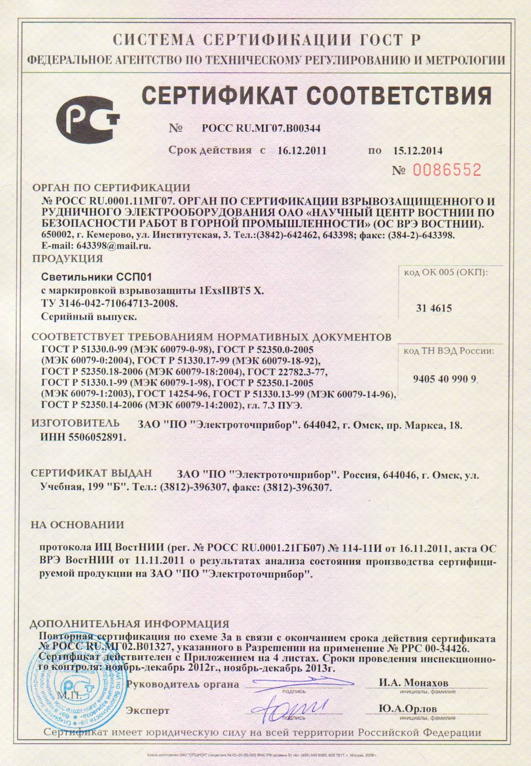
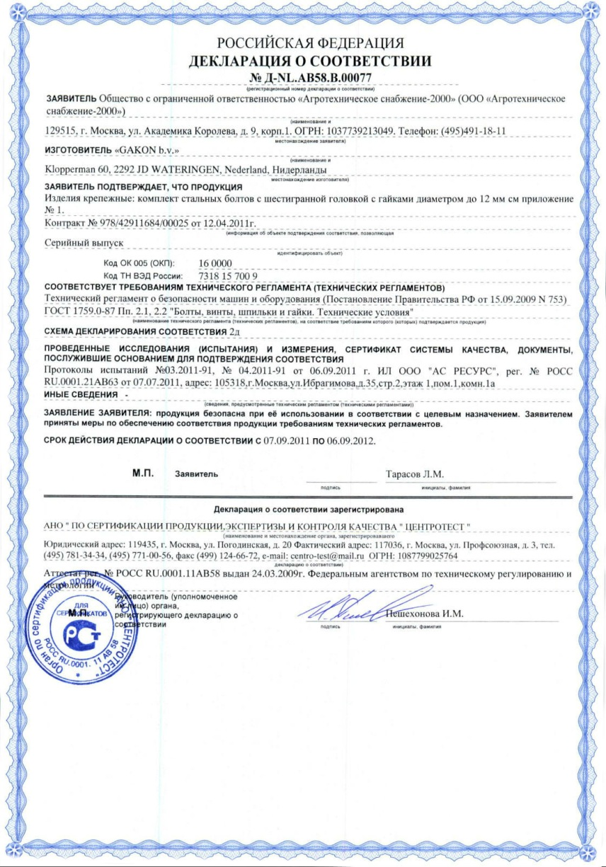
Образцы документов области подтверждения соответствия

Slide 25
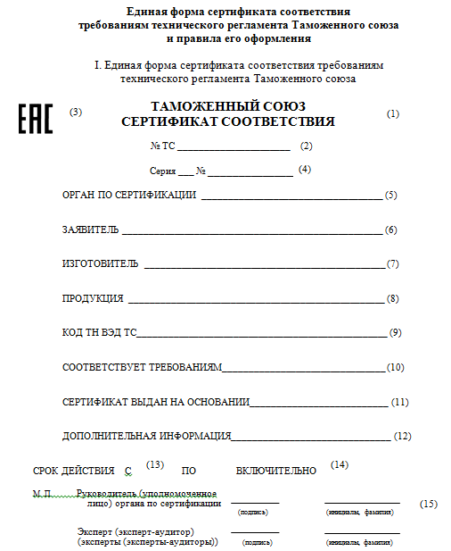
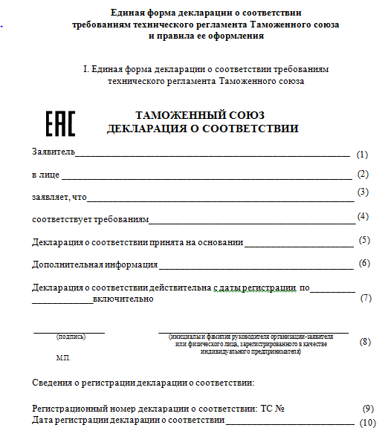
Единая форма сертификатов соответствия и декларации о соответствии

Slide 26
Информация об оценке соответствия
знак обращения на рынке — обозначение, служащее для информирования приобретателей, в том числе потребителей, о соответствии выпускаемой в обращение продукции требованиям технических регламентов
знак соответствия обозначение, служащее для информирования приобретателей, в том числе потребителей, о соответствии объекта сертификации требованиям системы добровольной сертификации или национальному стандарту

Slide 27
Знак обращения на рынке

Slide 28
Знак соответствия

Slide 29
Единый знак обращения продукции в таможенном союзе

Slide 30
Метрология
наука об измерениях, методах и средствах обеспечения их единства и способах достижения требуемой точности (греч. μέτρον — мера, λόγος — мысль, причина, [лат logos — учение]):
Теоретическая метрология занимается вопросами фундаментальных исследований, созданием системы единиц измерений, физических постоянных, разработкой новых методов измерения
Прикладная (практическая) метрология занимается вопросами практического применения в различных сферах деятельности результатов теоретических исследований в рамках метрологии
Законодательная метрология включает совокупность взаимообусловленных правил и норм, направленных на обеспечение единства измерений, которые возводятся в ранг правовых положений (уполномоченными на то органами государственной власти), имеют обязательную силу и находятся под контролем государства.

Slide 31
Нормативно-правовое регулирование в области технического регулирования

Slide 32
Нормативно-правовое регулирование в области технического регулирования
Законы
федеральные
законы субъектов РФ
Нормативно-правовые акты органов исполнительной власти
федеральные
субъектов РФ
Международные договоры

Slide 33
Органы, осуществляющие нормативно-правовое регулирование
Евразийская экономическая комиссия
Департамент технического регулирования и аккредитации
Департамент санитарных, фитосанитарных и ветеринарных мер
Отдел санитарных мер
Отдел фитосанитарных мер
Отдел ветеринарных мер
Министерство промышленности и торговли
Федеральное агентство по техническому регулированию и метрологии
Министерство сельского хозяйства РФ
Департамент ветеринарии
Органы исполнительной власти субъектов РФ

Slide 34
Федеральные законы, устанавливающие требования к качеству продукции
Закон «О техническом регулировании» от 27.12.2002 N 184-ФЗ (ред. от 28.12.2013)
Закон РФ «О ветеринарии» от 14.05.1993 N 4979-1 (ред. от 18.07.2011)
Закон «О качестве и безопасности пищевых продуктов» от 02.01.2000 N 29-ФЗ (ред. от 19.07.2011)

Slide 35
Нормативные документы РФ (1)
Правила ветеринарно-санитарной экспертизы молока и молочных продуктов на рынках Утверждены Минсельхозом СССР 01.07.1976
Правила ветеринарного осмотра убойных животных и ветеринарно-санитарной экспертизы мяса и мясных продуктов Утверждены Минсельхозом СССР 27.12.1983
Инструкция по ветеринарному клеймению мяса Утверждена Минсельхозпродом РФ 28.04.1994
Правила ветеринарно-санитарной экспертизы меда при продаже на рынках Утверждены Минсельхозпродом РФ 18.07.1995 N 13-7-2/365
Положение о проведении экспертизы некачественных и опасных продовольственного сырья и пищевых продуктов, их использовании или уничтожении Утверждено постановлением Правительства РФ от 29 сентября 1997 г. N 1263
Правила организации послеубойных исследований крупного рогатого скота Утверждены Приказом Минсельхоза РФ от 09.07.2007 N 356

Slide 36
Нормативные документы РФ (2)
Ветеринарно-санитарный осмотр продуктов убоя животных. Ветеринарные методические указания (ВМУ) Утверждены Минсельхозпродом РФ 16.05.2000 N 13-7-2/2012
Инструкция по проведению государственного контроля и надзора в области ветеринарно-санитарной экспертизы некачественной и опасной продукции животного происхождения, ее использования или уничтожения Утверждена Приказом Минсельхоза России от 6 мая 2008 г. N 238
Правила проведения лабораторных исследований в области ветеринарии Утверждены Приказом Минсельхоза России от 5 ноября 2008 г. N 490
Правила ветеринарно-санитарной экспертизы морских рыб и икры Утверждены Приказом Минсельхоза России от 13 октября 2008 г. N 462
Правила осуществления государственного ветеринарного надзора в пунктах пропуска через государственную границу Российской Федерации Утверждены Постановлением Правительства Российской Федерации от 29 июня 2011 г. N 501
Положение о государственном ветеринарном надзоре Утверждено Постановлением Правительства Российской Федерации от 5 июня 2013 г. N 476

Slide 37
Нормативные документы ТС
Решение Комиссии Таможенного союза о применении ветеринарно-санитарных мер в таможенном союзе от 18 июня 2010 г (редакция от 11.02.2014)
Положение о Едином порядке осуществления ветеринарного контроля на таможенной границе таможенного союза и на таможенной территории таможенного союза
Положение о едином порядке проведения совместных проверок объектов и отбора проб товаров (продукции), подлежащих ветеринарному контролю (надзору)
Единые ветеринарными (ветеринарно-санитарными) требованиями
Единые формы ветеринарных сертификатов
Решение Комиссии Таможенного союза О формах Единых ветеринарных сертификатов на ввозимые на таможенную территорию Таможенного союза Республики Беларусь, Республики Казахстан и Российской Федерации подконтрольные товары из третьих стран от 07.04.2011 N 607 (редакция от 11.02.2014)
Технические регламенты ТС

Slide 38
Проекты нормативных документов
Проект федерального закона «О стандартизации»
Проект федерального закона «О ветеринарии»

Slide 39
закон «О Ветеринарии»

Slide 40
Задачи государственной ветеринарной службы
предупреждение и ликвидация заразных и массовых незаразных болезней животных
обеспечение безопасности продуктов животноводства в ветеринарно-санитарном отношении
защита населения от болезней, общих для человека и животных

Slide 41
Ветеринарно-санитарной экспертизе подлежат
Мясо, мясные и другие продукты убоя (промысла) животных, молоко, молочные продукты, яйца, иная продукция животного происхождения подлежат ветеринарно-санитарной экспертизе в целях определения их пригодности к использованию для пищевых целей
Корма и кормовые добавки растительного происхождения и продукция растительного происхождения непромышленного изготовления, реализуемая на продовольственных рынках используемая на объекта ФОИ при которых предусмотрена военная служба

Slide 42
Запрещаются реализация и использование для пищевых целей мяса, мясных и других продуктов убоя (промысла) животных, молока, молочных продуктов, яиц, иной продукции животного происхождения, кормов и кормовых добавок растительного происхождения и продукции растительного происхождения непромышленного изготовления, не подвергнутых в установленном порядке ветеринарно-санитарной экспертизе

Slide 43
Организация и проведение ВСЭ
ВСЭ и мероприятия направленные на защиту населения от болезней, общих для человека и животных, и от пищевых отравлений, возникающих при употреблении опасной в ветеринарно-санитарном отношении продукции животного происхождения организуют:
федеральный орган исполнительной власти, осуществляющий функции по контролю и надзору в сфере ветеринарии
ветеринарные (ветеринарно-санитарные) службы ФОИВ при которых предусмотрена военная служба

Slide 44
Ветеринарно-санитарные нормы и требования к продукции устанавливают
технические регламенты в области ветеринарии
ветеринарно-санитарные требования и нормы безопасности кормов и кормовых добавок

Slide 45
проект закона о ветеринарии

Slide 46
Ветеринарно-санитарная экспертиза
оценка подконтрольной продукции, биологических отходов, отходов животноводства на соответствие обязательным ветеринарно-санитарным требованиям
ветеринарный эксперт — ветеринарный специалист, аттестованный в порядке, установленном законодательством Российской Федерации
ветеринарная экспертиза — оценка состояния здоровья животных на соответствие обязательным ветеринарным требованиям;

Slide 47
Цели проведения ВСЭ
Ветеринарно-санитарная экспертиза проводится в целях оценки на соответствие обязательным процедурам и требованиям по обеспечению ветеринарной безопасности подконтрольной продукции, отходов животноводства и биологических отходов, процессов получения (производства) подконтрольной продукции, отходов животноводства, их хранения, перевозки, реализации, переработки, уничтожения, а также сбора, хранения, перевозки и уничтожения биологических отходов.

Slide 48
Ветеринарно-санитарная экспертиза проводится в случаях:
проведения ветеринарной сертификации;
проведения мероприятий по государственному ветеринарному контролю (надзору);
проведения обследований производственных объектов, расположенных на территории Российской Федерации, на предмет соответствия ветеринарным требованиям государств или групп государств, в которые поставляется подконтрольная продукция, производимая в указанных производственных объектах;
проведения обследований производственных объектов, расположенных на территории иностранных государств и осуществляющих производство и (или) хранение подконтрольной продукции, которая поставляется в Российскую Федерацию, на предмет соответствия ветеринарным правилам Российской Федерации, решениям Комиссии таможенного союза и Евразийской экономической комиссии;
обращения владельцев подконтрольной продукции.

Slide 49
Формы ветеринарно-санитарной экспертизы
ветеринарный осмотр подконтрольной продукции, включая послеубойный осмотр, ветеринарный осмотр биологических отходов, отходов животноводства;
проведение исследований проб (образцов) подконтрольной продукции, биологических отходов, отходов животноводства.

Slide 50
В случае если при проведении ветеринарно-санитарной экспертизы отсутствует информация о происхождении подконтрольной продукции, биологических отходов и отходов животноводства, проведение лабораторных исследований является обязательными. Лабораторные исследования, утилизация и уничтожение, в случаях выявления опасной в ветеринарном отношении подконтрольной продукции, биологических отходов и отходов животноводства, осуществляются за счет их владельца.

Slide 51
Результаты ветеринарно-санитарной экспертизы оформляются посредством формирования ветеринарного сертификата, а также заключения по результатам исследований (протокол, экспертиза), принятыми в соответствии с ним ветеринарными правилами.
Порядок и методы проведения ветеринарно-санитарной экспертизы, а также порядок оформления ее результатов устанавливаются федеральным органом исполнительной власти, осуществляющим функции по выработке государственной политики и нормативно- правовому регулированию в сфере ветеринарии.

Slide 52
Ветеринарная сертификация
ветеринарная сертификация – деятельность по подтверждению соответствия подконтрольных товаров, подлежащих перемещению (перевозке), хранению и обороту, удостоверяющая его безопасность в ветеринарно-санитарном отношении и благополучие административных территорий мест производства этого товара по заразным болезням животных, в том числе болезням, общим для человека и животных

Slide 53
Ветеринарной сертификации подлежит партия подконтрольных товаров, в том числе при ввозе на таможенную территорию таможенного союза (за исключением транзита через таможенную территорию Таможенного союза) или вывозе с таможенной территории таможенного союза в случаях, предусмотренным настоящим Федеральным законом.
Ветеринарная сертификация предусматривает проведение ветеринарной и (или) ветеринарно-санитарной экспертизы подконтрольных товаров в соответствии с настоящим Федеральным законом.

Slide 54
Ветеринарную сертификацию подконтрольных товаров, предназначенных для оборота (обращения), осуществляет ветеринарный эксперт по обращению владельца.
При проведении ветеринарной сертификации подконтрольных товаров, предназначенных для перевозки (перемещения), ветеринарным экспертом осуществляется оценка соответствия подконтрольных товаров, условий их перевозки (перемещения), а также транспортного средства, используемого для перевозки (перемещения), ветеринарным правилам.

Slide 55
Подконтрольные товары, вывозимые из Российской Федерации за пределы территории государств-членов таможенного союза, подлежат ветеринарной сертификации посредством оформления ветеринарного сертификата должностным лицом федерального органа исполнительной власти, осуществляющего функции по контролю (надзору) в сфере ветеринарии.

Slide 56
Подконтрольные товары, ввозимые в Российскую Федерацию с территории государств-членов таможенного союза, должны сопровождаться ветеринарными сертификатами, выданными должностными лицами уполномоченных органов государств-членов Таможенного союза

Slide 57
Подконтрольные товары, перевозимые по территории Российской Федерации и вывозимые из Российской Федерации на территорию государств-членов Таможенного союза, должны сопровождаться ветеринарными сертификатами, выданными организациями, осуществляющими деятельность в сфере ветеринарии и находящимися в ведении органов исполнительной власти субъектов Российской Федерации в сфере ветеринарии.

Slide 58
Ветеринарная сертификация не требуется при
перевозки (перемещения) подконтрольной продукции в личных целях;
перевозки (перемещения) физическими лицами отдельных видов животных, предназначенных для целей, не связанных с осуществлением предпринимательской деятельности, в соответствии с перечнем, утверждаемым федеральным органом исполнительной власти, осуществляющим функции по выработке государственной политики и нормативно-правовому регулированию в сфере ветеринарии;
перевозки (перемещения) подконтрольных товаров в пределах территории одного производственного объекта (внутрихозяйственные перевозки);
перевозки (перемещения) и реализации кормов и кормовых добавок, расфасованных в потребительскую тару (упаковку);
в иных случаях, установленных федеральным органом исполнительной власти, осуществляющим функции по выработке государственной политики и нормативно-правовому регулированию в сфере ветеринарии.

Slide 59
Принципы Закона «О качестве и безопасности пищевых продуктов»

Slide 60
ответственность государства за регулирование процессов обеспечения качества и безопасности пищевых продуктов
ответственность изготовителей (поставщиков, продавцов) за соблюдение установленных обязательных требований к качеству и безопасности пищевой продукции на всех этапах ее обращения, а также за осуществление производственного (технологического) контроля качества и безопасности производимой продукции

Slide 61
обязательность соблюдения требований к качеству и безопасности пищевой продукции на всех этапах ее обращения
информированность населения о качестве и безопасности пищевой продукции, эффективности мер государственного регулирования в этой сфере
исключение (путем запрещения) из свободного обращения некачественной и опасной пищевой продукции, ее обязательная утилизация или уничтожение

Slide 62
Государственное регулирование процессов обеспечения качества
государственное нормирование
система оценки соответствия пищевой продукции установленным требованиям
осуществление государственной регистрации отдельных видов продукции
государственный контроль (надзор) на всех этапах обращения пищевой продукции
подтверждение соответствия пищевых продуктов установленным требованиям
мониторинг безопасности пищевых продуктов

Slide 63
Система нормирования качества и безопасности
государственные стандарты, устанавливающие обязательные для применения при производстве характеристики и свойства конкретных групп пищевой продукции, позволяющие идентифицировать такую продукцию, а также методы исследований (испытаний) пищевой продукции (до принятия тех.регламентов)
государственные санитарно-эпидемиологические правила и нормативы, санитарные правила, гигиенические нормативы (СанПиН, СП , ГН,) устанавливающие показатели и критерии безопасности пищевой продукции, процессов ее производства, хранения, транспортировки, реализации, утилизации, а также требования к производственному контролю на всех этапах жизненного цикла продукции
государственные ветеринарные правила и нормы

Slide 64
Система оценки соответствия
государственная регистрация пищевой продукции впервые разрабатываемой на территории Российской Федерации или впервые ввозимой для реализации на территории России
государственный контроль (надзор)
обязательное подтверждение соответствия пищевой продукции, осуществляемое посредством сертификации или декларирования соответствия
санитарно-эпидемиологическая экспертиза
ветеринарно-санитарная экспертиза

Slide 65
Принципы закона о техническом регулировании

Slide 66
обязательные требования могут устанавливаться только техническими регламентами
добровольность установление производителем продукции характеристик и свойств, определяющих ее качество
государственные стандарты утратили статус нормативных документов, обязательных для применения
государственный контроль за соблюдением требований технических регламентов только на стадии обращения продукции на рынке

Slide 67
Технические регламенты о безопасности пищевой продукции в РФ
Технический регламент на молоко и молочную продукцию (ФЗ от 12.06.2008 №88-ФЗ)
Технический регламент на масложировую продукцию (ФЗ от 24.06.2008 №90-ФЗ) — не действует
Технический регламент на соковую продукцию из фруктов и овощей (ФЗ от 27.10.2008 №178-ФЗ) — не действует
В отношении других видов пищевых продуктов требования в области обеспечения их безопасности, а также процессов производства и оборота по-прежнему регламентируются санитарными нормами и правилами, ветеринарными правилами и нормами

Slide 68
Итоги совместного применения законов

Slide 69
по принципиальным вопросам обеспечения качества и безопасности пищевой продукции Федеральные законы противоречили друг другу и поэтому не были в полной мере реализованы
проблемы предотвращения производства и выпуска в обращение безопасной пищевой продукции сохранили свою актуальность и на сегодняшний день

Slide 70
подтверждение соответствия осуществлялось посредством обязательной сертификации подавляющего большинства пищевой продукции при этом декларирование соответствие только незначительной доли такой продукции
система государственной регистрации дополнялось обязательной сертификацией прошедшей государственную регистрацию продукции
санитарно-эпидемиологические, ветеринарно-санитарные экспертизы дублировали процедуры как обязательной сертификации и регистрации продукции, так и государственного надзора

Slide 71
отсутствовало четкое разграничение полномочий Роспотребнадзора, Россельхознадзора, Ростехрегулирования и органов исполнительной власти субъектов Российской Федерации, что приводило к проверкам выполнения хозяйствующими субъектами одних и тех же требований различными органами государственного контроля
отсутствовали адекватные меры ответственности за административные правонарушения в области обеспечения качества и безопасности пищевой продукции

Slide 72
Международная Система регулирования безопасности продукции Таможенный союз

Slide 73
В 2010 г. создается ТС и принимается Соглашение, утверждается график разработки первоочередных регламентов. За основу берутся ТР, действующие в странах-участницах ТС: Россия, Беларусь, Казахстан.
В 2011 – Евразийская Экономическая Комиссия Создана решением Президентов Российской Федерации, Республики Беларусь и Республики Казахстан в конце 2011 года, как единый постоянно действующий регулирующий орган Таможенного союза и Единого экономического пространства (на сегодняшний день в состав входят Российская Федерация, Республика Беларусь, Республика Казахстан с возможностью присоединения других стран).
Имеет статус наднационального органа управления. Организация не подчинена какому-либо из правительств трех стран. Решения Комиссии обязательны для исполнения на территории трех стран.
Основной задачей ЕЭК является обеспечение условий функционирования и развития Таможенного союза и Единого экономического пространства, а также выработка предложений по дальнейшему развитию интеграции. ЕЭК передаются полномочия упраздняемой Комиссии Таможенного союза (КТС).
В настоящее время Решения в рамках ТС принимает Евразийская экономическая комиссия

Slide 74
Евразийская экономическая комиссия (http://www.eurasiancommission.org)

Slide 75
Международные договоры в области технического регулирования
Соглашение о проведении согласованной политики в области технического регулирования, санитарных, ветеринарных и фитосанитарных мер;
Соглашение о единых принципах и правилах технического регулирования в Республике Беларусь, Республике Казахстан и Российской Федерации;
Соглашение об основах гармонизации технических регламентов государств — членов ЕврАзЭС и Протокол о внесении изменений в данное Соглашение;
Соглашение о применении Единого знака обращения продукции на рынке государств — членов ЕврАзЭС;
Соглашение о создании информационной системы Евразийского экономического сообщества в области технического регулирования, санитарных, ветеринарных и фитосанитарных мер;
Соглашение об обращении продукции, подлежащей обязательной оценке (подтверждению) соответствия, на территории Таможенного союза;
Соглашение о взаимном признании аккредитации органов по сертификации (подтверждению соответствия) и испытательных лабораторий (центров), выполняющих работы по подтверждению соответствия.

Slide 76
Решение Комиссии Таможенного союза от 28.05.2010 N 299 «О применении санитарных мер в Таможенном союзе»:
Единые санитарно-эпидемиологические и гигиенические требованиях к товарам, подлежащим санитарно-эпидемиологическому контролю
Единый перечень товаров, подлежащих санитарно-эпидемиологическому контролю (надзору) на таможенной границе и таможенной территории
Единая форма документа, подтверждающего безопасность продукции (товаров)
Положение о порядке осуществления государственного санитарно-эпидемиологического надзора (контроля)

Slide 77
Решение Комиссии Таможенного союза от 18.06.2010 N 317 «О применении ветеринарно-санитарных мер в Таможенном союзе»:
Единый перечень товаров, подлежащих ветеринарному контролю (надзору)
Положение о едином порядке осуществления ветеринарного контроля на таможенной границе таможенного союза и на таможенной территории таможенного союза
Положение о едином порядке проведения совместных проверок объектов и отбора проб товаров (продукции), подлежащих ветеринарному контролю (надзору)
Единые ветеринарные (ветеринарно-санитарные) требования, предъявляемые к товарам, подлежащим ветеринарному контролю (надзору)
Единые формы ветеринарных сертификатов

Slide 78
Итоги реконструкции системы регулирования качества продукции
внесены изменения, направленные на приведение федеральных законов в соответствие с базовыми законами о государственном контроле (надзоре) и о техническом регулировании и международными договорами Российской Федерации:
Федеральный закон от 18.07.2011 N 242-ФЗ «О внесении изменений в отдельные акты законодательства Российской Федерации по вопросам осуществления государственного контроля (надзора) и муниципального контроля»
Федеральный закон от 19.07.2011 N 248-ФЗ «О внесении изменений в отдельные акты законодательства Российской Федерации в связи с реализацией Федерального закона «О техническом регулировании»

Slide 79
обязательная сертификация была заменена на систему обязательного декларирования ее соответствия
отменены санитарно-эпидемиологические заключения
сокращены масштабы ветеринарно-санитарной экспертизы
устранены дублирующие процедуры сертификации и декларирования соответствия
сокращен перечень пищевых продуктов подлежащих государственной регистрации

Slide 80
отменена обязанность изготовителей пищевых продуктов:
сопровождать каждую партию таких продуктов удостоверениями качества
получать на транспортные средства, перевозящие пищевые продукты, санитарные паспорта
утверждать техническую документацию на производство пищевых продуктов только после получения заключений о ее соответствии санитарным и ветеринарным правилам
сокращен перечень органов, уполномоченных на осуществление государственного надзора

Slide 81
государственный надзор в области обеспечения качества и безопасности пищевых продуктов возложен только на государственные органы, уполномоченные на осуществление федерального государственного санитарно-эпидемиологического надзора и государственного ветеринарного надзора
усилены меры ответственности за нарушение законодательства в сфере обеспечения качества и безопасности продукции
приостановлена разработка технических регламентов РФ

Slide 82
Технические регламенты таможенного союза (дата вступления с 01.07.2013)
ТР ТС 015/2011 "О безопасности зерна"
ТР ТС 021/2011 "О безопасности пищевой продукции"
ТР ТС 022/2011 "Пищевая продукция в части ее маркировки "
ТР ТС 023/2011 "Технический регламент на соковую продукцию из фруктов и овощей "
ТР ТС 024/2011 "Технический регламент на масложировую продукцию"

Slide 83
Технические регламенты таможенного союза (дата вступления 1 мая 2014 года)
ТР ТС «О безопасности молока и молочной продукции»
ТР ТС «О безопасности мяса и мясной продукции»
Всего принято 34 (из них 18 РФ)
Внесены на внутригосударственное согласование 10 ( из них 5 РФ)
Завершено публичное обсуждение, подготовка окончательной редакции 4 (из них 2 РФ)

Slide 84
План разработки технических регламентов
О безопасности рыбы и рыбной продукции (I квартал 2014 г.)
О безопасности кормов и кормовых добавок (IV квартал 2014 г.)
. О безопасности мяса птицы и продукции ее переработки (II квартал 2015 г.)

Slide 85
Цели принятия технических регламентов таможенного союза
защита жизни и (или) здоровья человека, имущества, окружающей среды, жизни и (или) здоровья животных и растений
предупреждение действий, вводящих в заблуждение потребителей
обеспечение энергетической эффективности и ресурсосбережения

Slide 86
на основе правил, директив и рекомендаций, принятых международными, региональными, национальными организациями по стандартизации
только для продукции, включенной в Единый перечень продукции, в отношении которой устанавливаются обязательные требования в рамках Таможенного союза
для обеспечения презумпции соответствия применяются международные, региональные и национальные (государственные) стандарты

